Slide 1
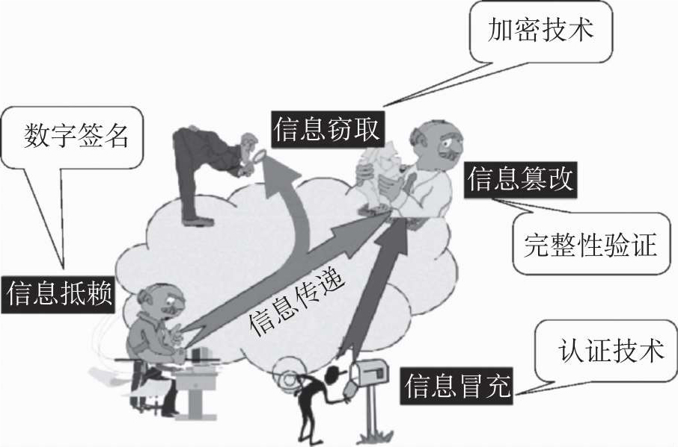
电子商务实验5
陈伟杰
71066001

Slide 2
HTTP访问中的Cookie机制
HTTP访问中的 Cookie 机制是一种在客户端（浏览器）和服务器之间传递数据的机制，主要用于身份验证和用户跟踪。
当客户端第一次访问服务器时，服务器会在响应头中设置一个名为 "Set-Cookie" 的字段，值为一个唯一的标识符（称为 "Session ID"），并告诉客户端将该标识符存储在本地。客户端会将该标识符存储在一个名为 Cookie 的文件中。
之后，每次客户端向服务器发送请求时，客户端会自动将该 Cookie 发送给服务器。服务器可以通过读取该 Cookie，判断当前请求是由哪个客户端发起的，并根据需要进行身份验证或用户跟踪。

Slide 3
XSS 攻击的原理是攻击者在 Web 页面中注入恶意脚本代码，当用户浏览该页面时，恶意脚本会在用户浏览器中执行，从而获取用户的敏感信息（如 Cookie、密码等）或执行恶意操作（如转账、发邮件等）。XSS 攻击通常分为反射型、存储型和 DOM 型三种类型。
CSRF 攻击的原理是攻击者利用用户已经登录的身份，在用户不知情的情况下，向 Web 应用程序发送伪造的请求，从而完成一些恶意操作。攻击者通常会在第三方网站中放置恶意代码，当用户访问该网站时，恶意代码会向受害者网站发送伪造的请求。CSRF 攻击可以通过在请求中添加随机 Token 或者使用双重 Cookie 验证等方式进行防范。
XSSCSRF攻击原理

Slide 4

分析网站源码
是否考虑XSS的攻击？
在我的电商网站采用的是vue框架，所以出现的XSS攻击都是DOM类型的，基于这些框架的原理，需要很努力才能制造出一个XSS漏洞，只有在刻意输出HTML并且强制要求框架解析的时候才会出现，现在vue前端框中已经做了处理，只要按照安全的方式操作，基本上不会出现 Xss
在我的源代码里没有使用 v-html/dangerouslySetInnerHTML 功能，而是使用了.innerHTML,虽然有XSS隐患，但我也使用了 .textContent、.setAttribute()这样策略来防止XSS的攻击

Slide 5
在预防CSRF的攻击，网站采用了双重认证的方式来验证Referer，比如XSRF Token，XSRF Token是一种在请求中添加Token参数来验证请求的合法性的技术。具体来说，服务器在响应用户的请求时，会在Cookie中生成一个Token值，并将该Token值返回给客户端。客户端在发送请求时，需要将该Token值作为参数发送到服务器端，服务器会根据Token值来判断请求的合法性，从而防止CSRF攻击。
是否考虑了CSRF的攻击？

Slide 6

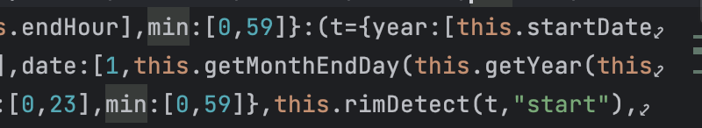

有，首先我们用了pattern正则表达式对输入的内容进行校验，还有min/max：判断数据大小范围，通常对数字大小范围做校验还有required定义是否为必填项
是否对页面输入内容作了检查？

Slide 7
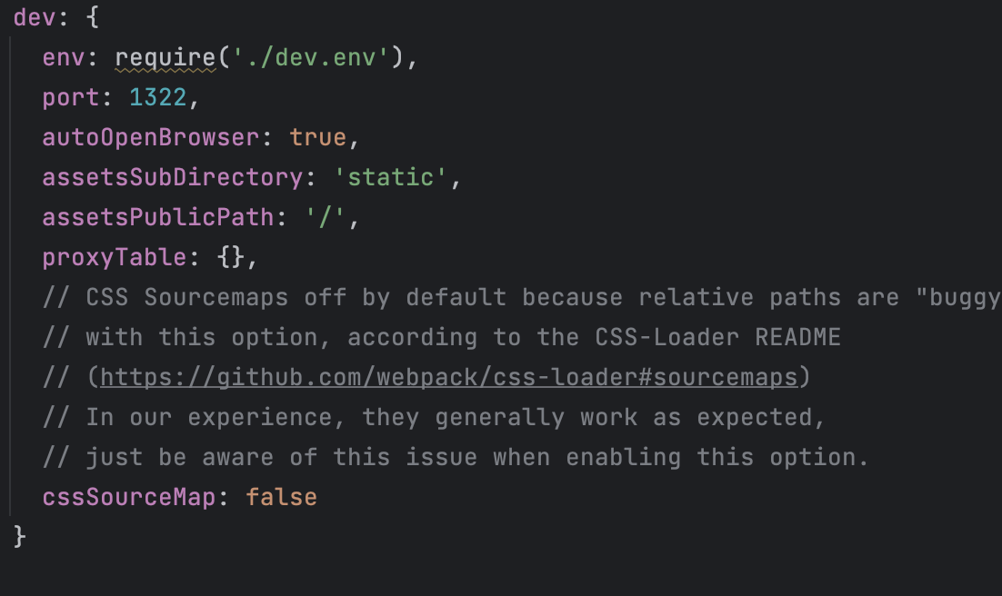
是否设置了同源策略或内容安全策略？
设置了同源策略，采用了proxyTable解决，proxyTable是什么？是vue-cli提供的解决vue开发环境下跨域问题的方法，它是http代理中间件，依赖于node.js，基本原理是该中间件本质上是在本地开了一个服务器dev-server，所有的请求都通过这里转发出去，即把浏览器的发送请求代理转发到代理服务器上，再由代理服务器发送请求给目标服务器，从而解决跨域问题
//首先明白同源策略:即协议，域名，端口都相同

Slide 8
是否使用了CSP的机制保护内容？
否，在我的电商网站由于只是练习项目，所以并没有添加CSP的机制保护内容，怎么知道有没有可以验证是否有CSP保护机制可以通过检查headers信息中的Content-Security-Policy字段，然后我查了一下也没有

